Slide 1
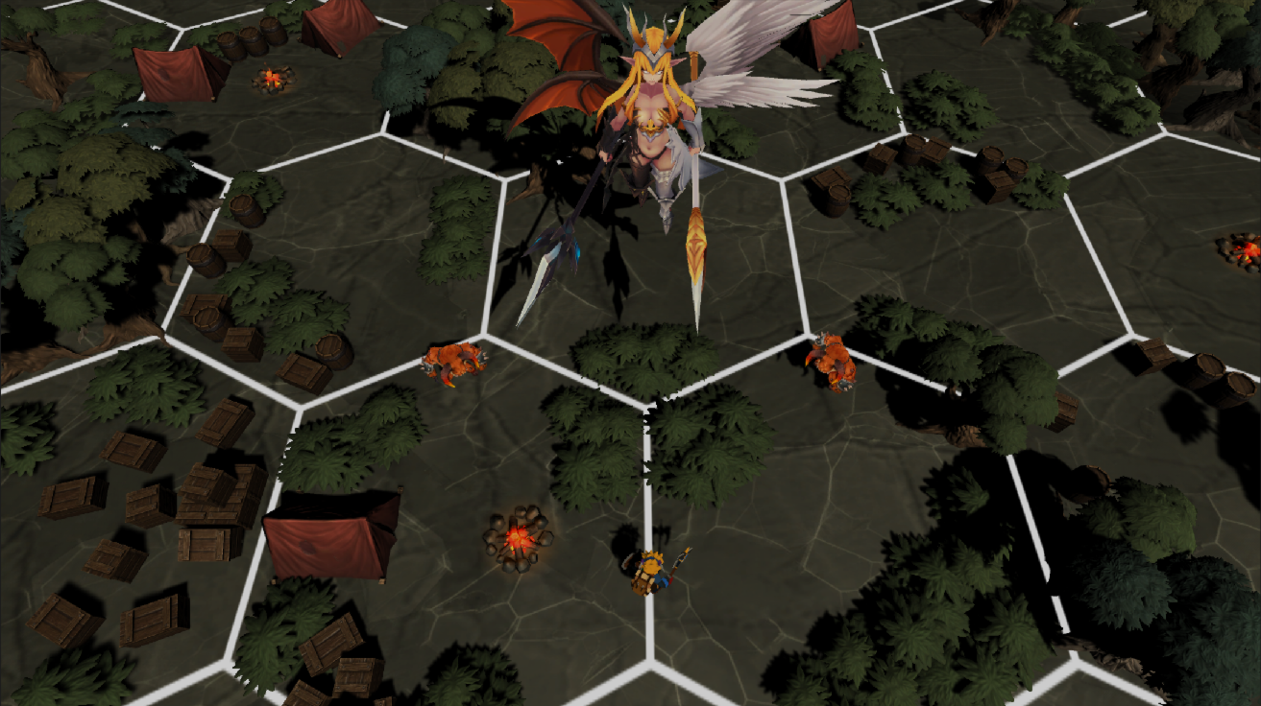
GameProgramer
포트폴리오 개요
010-5309-6725
김장한
※본사진은 팀프로젝트 Path To Yggdrasil 의 실제 플레이 장면입니다.
kimjh741963@gmail.com

Slide 2










소통하며 개발 할 줄 아는 프로그래머 김장한입니다!
학력 사항
프로젝트 이력
2024 한국 it 직업전문학교 게임 프로그래밍 학과 졸업 예정
2019 한국 it 직업전문학교 게임 프로그래밍 학과 입학
2019 경기광주 고등학교 졸업
------팀프로젝트 ------
2022 교내 프로젝트 참여(보스러쉬 액션 전투 게임)
2022 교내 프로젝트 참여(방 탈출 퍼즐 게임)
2018 한국 it 직업 전문학교 위탁 과정 프로젝트 참여
(클리커 게임)
------개인프로젝트 ------
2023 Slay the Spire 모작
(로그라이크 덱 빌딩 카드 게임)
2022 리듬게임 시스템 구현
2023 스킬트리 시스템 구현
2023 마인크래프트 조합법, 인벤토리 시스템 구현
2023 타르코프 인벤토리 시스템 구현
전시 이력
2022 Gstar 전시(보스러쉬 액션 전투 게임)
김장한
수상 이력
2000.02.28
2022 교내 프로젝트 발표회 우수상(보스러쉬 액션 전투 게임)
kimjh741963@gmail.com
경기도 광주시 초월읍 지월리
010-5309-6725

Slide 3
이력 사항

Slide 4
전시회 이력
2022 Gstar 전시(보스러쉬 액션 전투 게임)
교내 프로젝트에서 제작한 게임을
GStar에 전시하였고, 관객들이 플레이하는도중
이를 느낄
수 있었습니다
.
•
타 업체들의 게임을 플레이
해 보고, 개발자
분
들
과의 대화를 통해 식견을 넓힐
수 있었습니다
.
• 이러한 경험을 통해 업계의 동향을 파악할
수 있었
고, 게임 기획자에 대한 꿈을 더욱 확고하게

